Slide 1
IFT 615 – Intelligence Artificielle Été 2022 Introduction
Professeur: Froduald Kabanza
Assistants: D’Jeff Nkashama & Jean-Charles Verdier

Slide 2
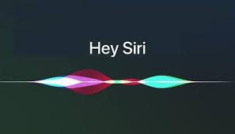
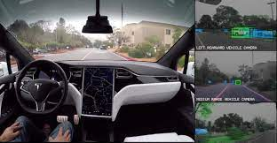
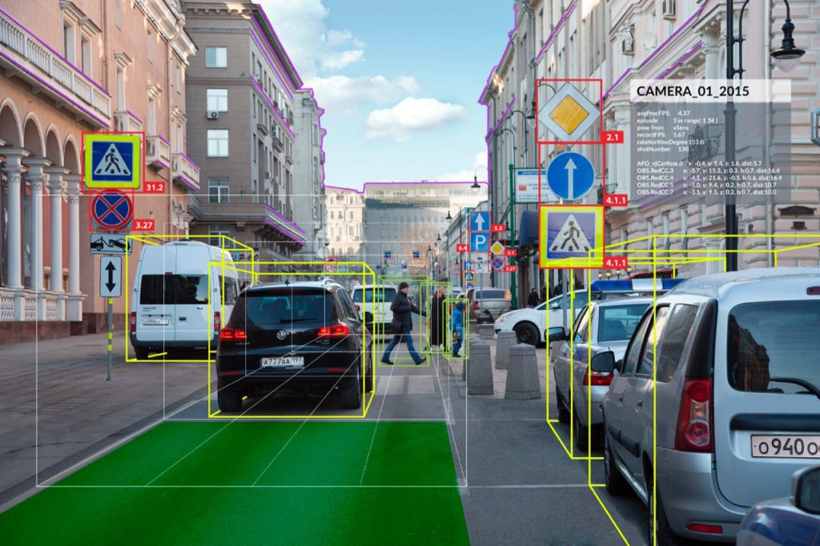
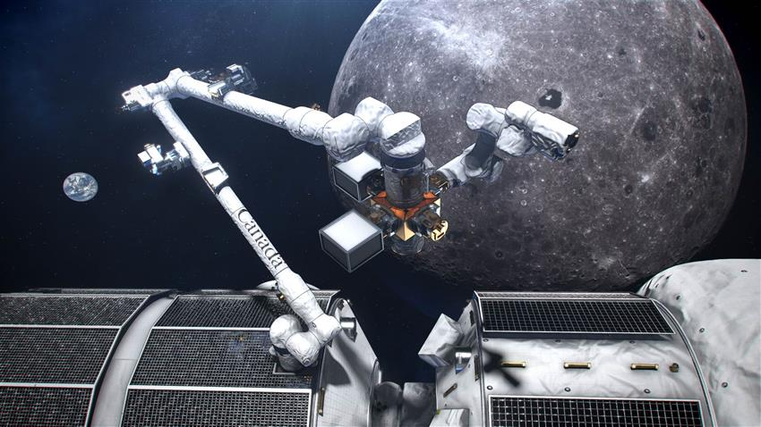
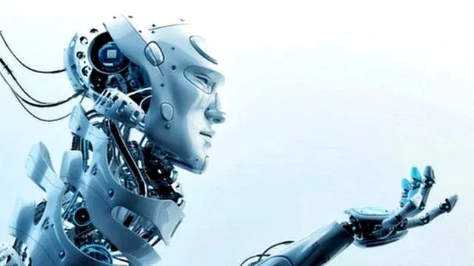
C’est quoi l’IA?
Un ensemble de technologies et une science permettant au machines de percevoir, comprendre, prédire, raisonner, décider et agir sur leur environnement
Marketing
Automatisation
de processus
Maintenance
prédictive
Notes:
Sources :
Stuart Russel and Peter Norvig. Artificial Intelligence : A Modern Approach. Perason, 2021.
One Hundred Year Study on Artificial Intelligence (AI100) » http://ai100.stanford.edu/2021-report. Accessed: September 16, 2021

Slide 3
Bot Pacm pour les TPs

Slide 4
Bot générique pour la théorie

Slide 5
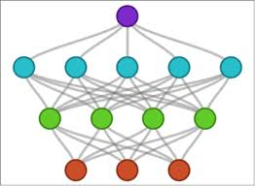
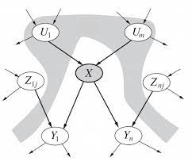
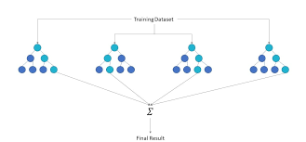
Comment on développe l’IA?
Apprentissage automatique
Ingénierie des connaissances
Sélection du modèle
Feature Engineering
Engin d’inférence
Préparation
de données
Entrainement
Heuristiques
Représentation
de connaissances
Intégration
Intégration
Acquisition
de données
Inférences
Inférence
Trois cadres: réseaux de neurones, raisonnement probabiliste, raisonnement symbolique

Slide 6
Certains des défis techniques
Effector
Sensor Data
Feature Extraction
Representation
Environment
Machine Learning
Knowledge
Reasoning
Planning
Effector
Action

Slide 7
IA vs Sciences des données
Science des données
Comprendre
Raisonner
Prédire
Decider
IA
Notes:
Sources :
Stuart Russel and Peter Norvig. Artificial Intelligence : A Modern Approach. Perason, 2021.
One Hundred Year Study on Artificial Intelligence (AI100) » http://ai100.stanford.edu/2021-report. Accessed: September 16, 2021

Slide 8
Objectifs du cours
Acquérir
Les principes et les techniques algorithmiques de base pour développer des applications d’IA
Comment?
Introduction des types de problèmes, d’algorithmes de base et des théories sous-jacentes
5 travaux pratiques de programmation
3 devoirs
Notes:
Le cours IFT615 couvre les méthodes et les outils fondamentaux sur lesquelles reposent la plupart des techniques actuelles pour programmer des logiciels dotées d’une certaine forme d’IA.
Sur le plan théorique, nous verrons les forces et les faiblesses de différentes méthodes par rapport aux applications et en comparaison avec l’intelligence qu’elles visent à codifier.
Sur le plan pratique, les étudiants auront 5 projets de programmation sur Pacman

Slide 9
Concepts et algorithmes couverts
Apprentissage
automatique
Raisonnement
probabiliste
Planification et
jeu compétitifs
Raisonnement logique
agents
intelligents
Recherche heuristique globale
Processus de décision
de Markov
Recherche heuristique locale
Éthique et IA

Slide 10
Cours d’IA dans le programme
IFT 603
Techniques d’apprentissage
IFT 608
Planification en
intelligence artificielle
IFT 607
Traitement automatique
des langues naturelles
IFT 599
Science des données
IFT 615
Intelligence artificielle
IFT 609
Informatique cognitif
IFT 605
Systèmes répartis
et multi-agents

Slide 11
Plan de cours

